Slide 1

ESTUDO METÓDICO
O EVANGELHO SEGUNDO O ESPIRITISMO
CAPÍTULO XV
FORA DA CARIDADE NÃO HÁ SALVAÇÃO
O QUE PRECISA
O ESPÍRITO PARA
SE SALVAR

Slide 2
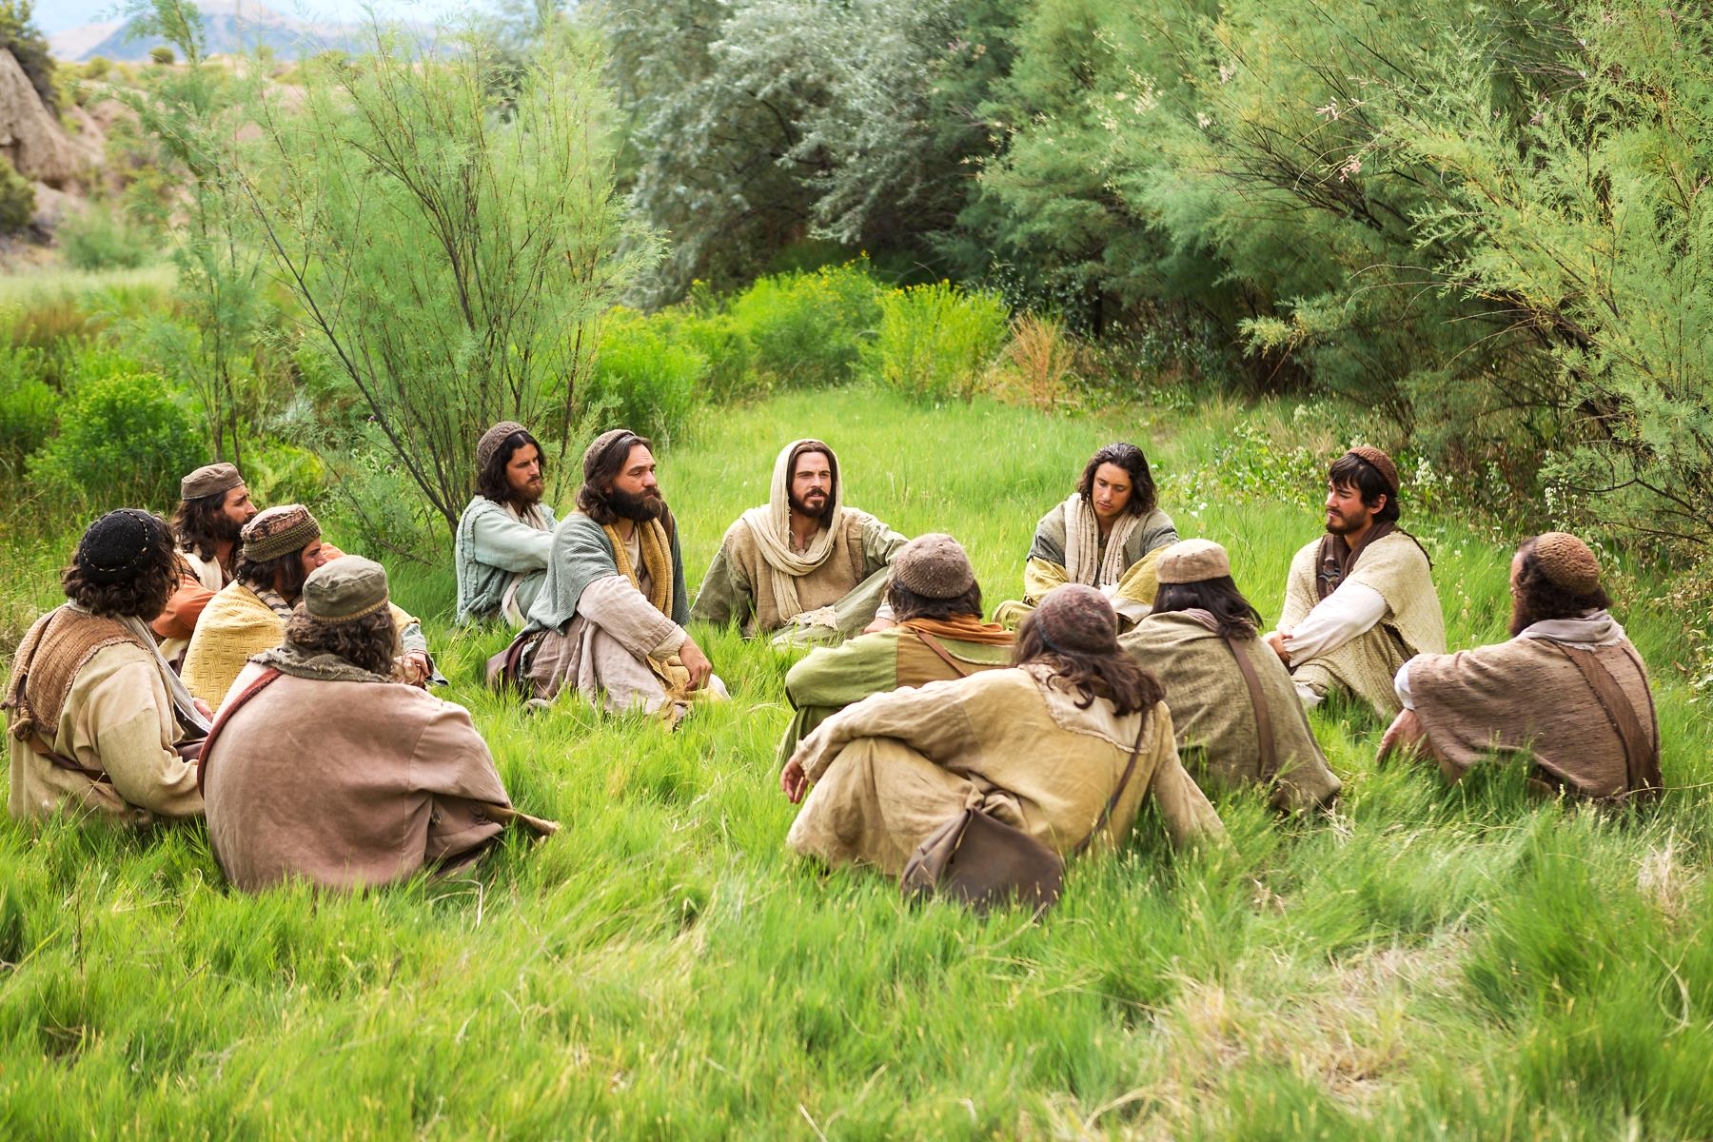
A PASSAGEM DO JUÍZO FINAL
(Mateus, 25:31 a 46)
DESCRITA POR JESUS:

Slide 3
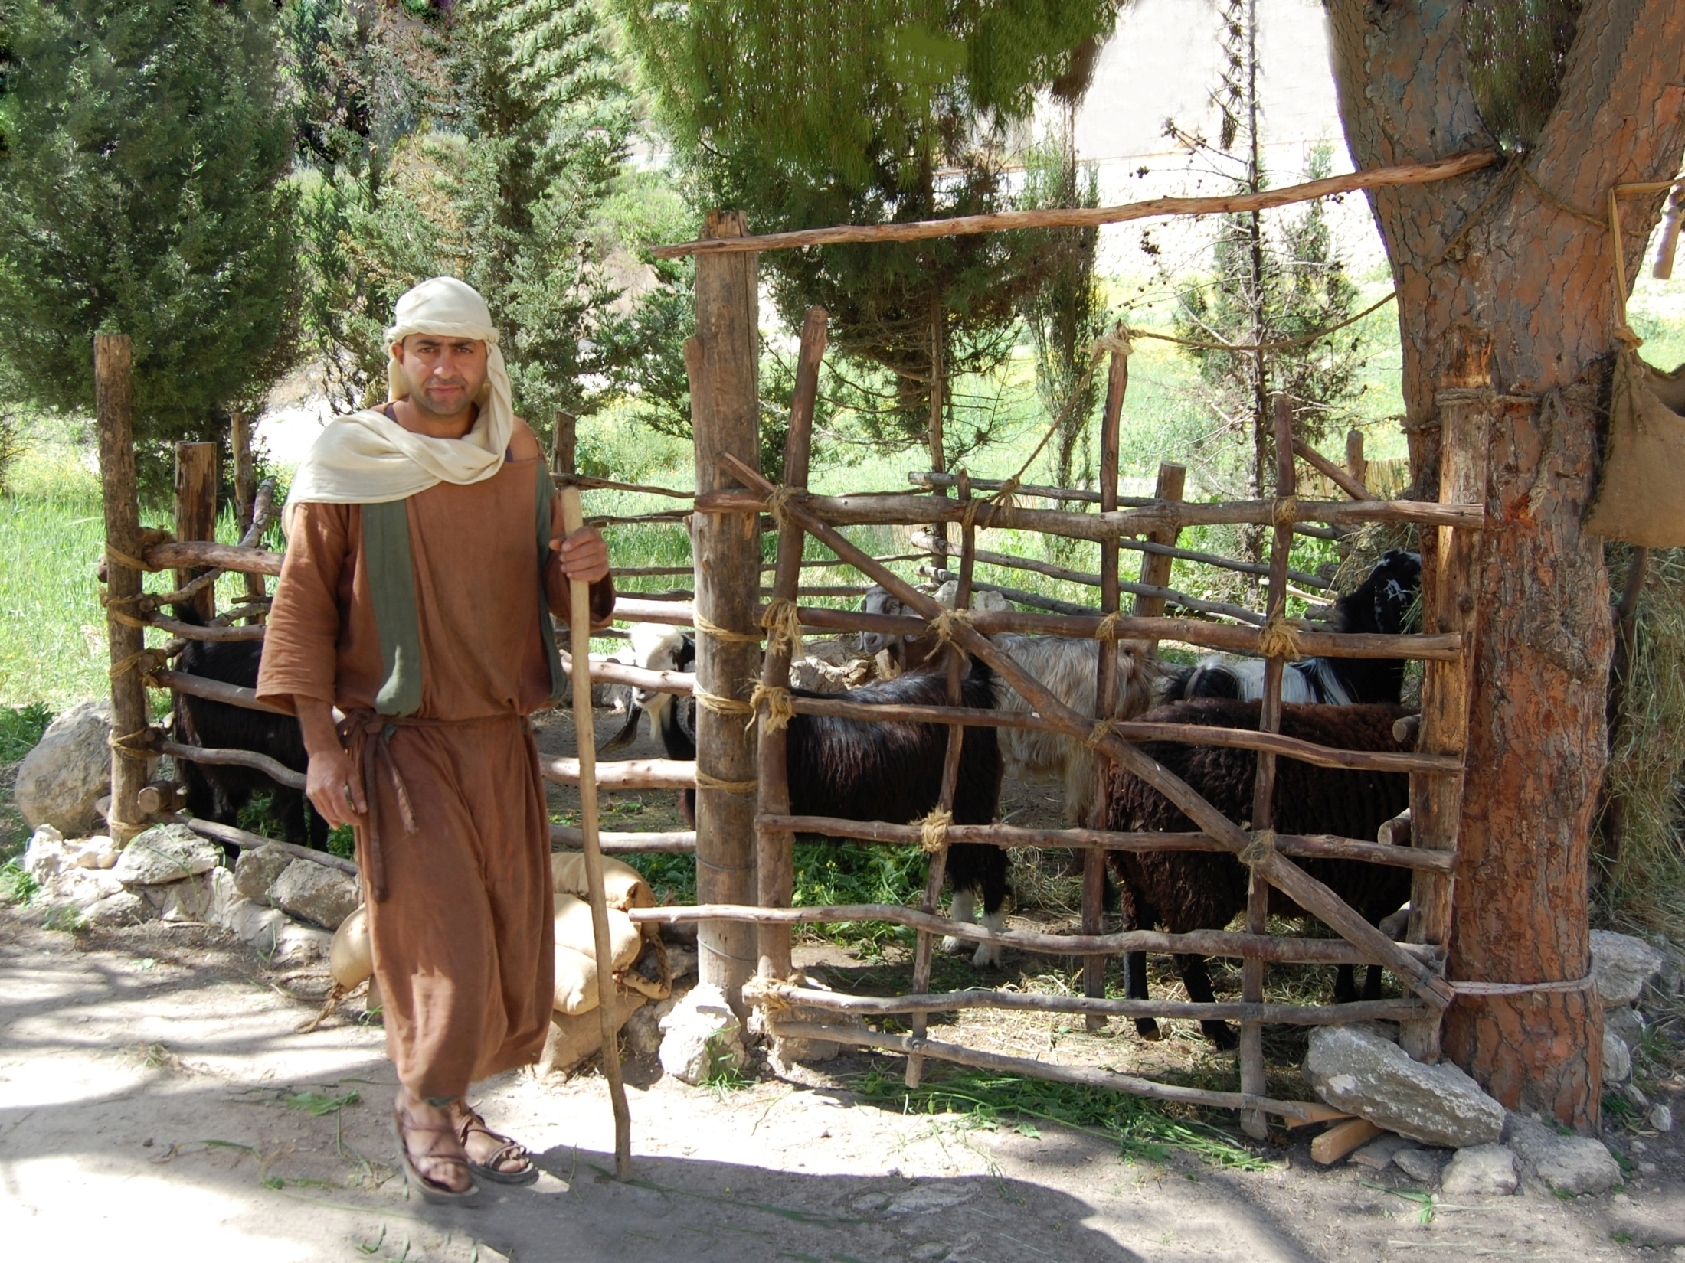
QUANDO O FILHO DO HOMEM VIER,
SEPARARÁ UNS DOS OUTROS, COMO O PASTOR SEPARA AS OVELHAS DOS BODES.
COLOCARÁ AS OVELHAS À SUA DIREITA
E OS BODES À SUA ESQUERDA.

Slide 4
O JUÍZO FINAL
NA DESCRIÇÃO SÃO UTILIZADAS FIGURAS
E ALEGORIAS ADEQUADAS À ÉPOCA, PARA MELHOR APREENDEREM O ENSINAMENTO.
RETRATA A ÉPOCA QUE A TERRA DEIXARÁ
DE SER UM MUNDO DE PROVAS E
EXPIAÇÕES PARA SER UM MUNDO MELHOR.
DESCREVE O MOMENTO EM QUE HAVERÁ
A SEPARAÇÃO DOS BONS E DOS MAUS.

Slide 5
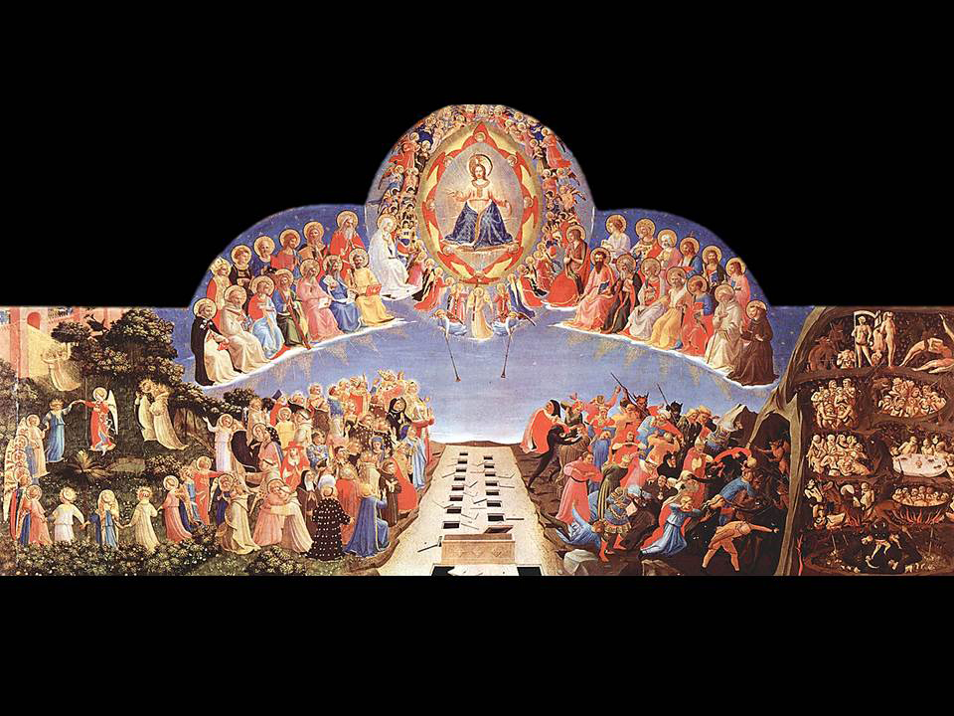
A IDEIA DOMINANTE
NA DESCRIÇÃO DO JUÍZO
FINAL:
FELICIDADE RESERVADA AO JUSTO E
INFELICIDADE QUE ESPERA O MAU.

Slide 6

PRATICARAM A CARIDADE
MORAL E MATERIAL.

Slide 7
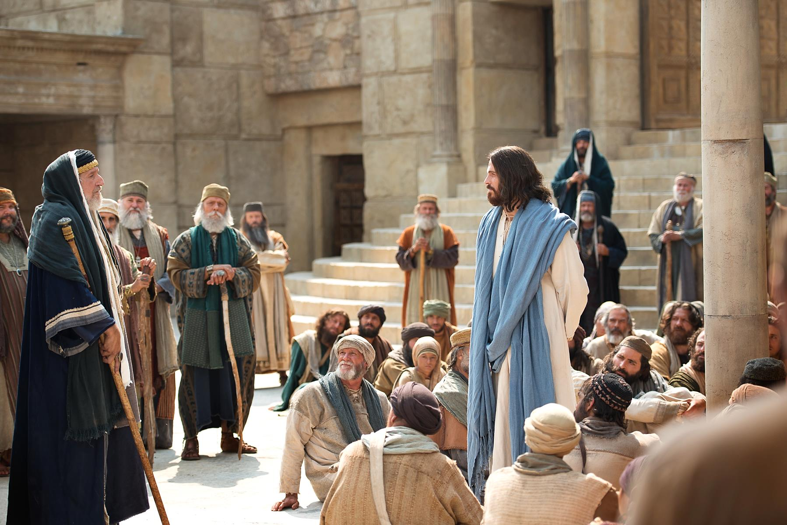
RESPONDE JESUS:
PERGUNTA DO DOUTOR DA LEI
QUE PRECISO FAZER PARA POSSUIR
A VIDA ETERNA?
(Lucas, 10:25 a 37)
QUE É QUE ESTÁ ESCRITO NA LEI?

Slide 8
RESPOSTA DO DOUTOR DA LEI:
AMARÁS O SENHOR TEU DEUS DE TODO
O CORAÇÃO, DE TODA A TUA ALMA, E
TODO O TEU ESPÍRITO, E A TEU PRÓXIMO COMO A TI MESMO.

Slide 9
JESUS LHE RESPONDEU, NARRANDO A PARÁBOLA DO BOM SAMARITANO.
PERGUNTA DO DOUTOR:
DISSE-LHE JESUS:
QUEM É O MEU PRÓXIMO?
FAZE ISSO E VIVERÁS.

Slide 10
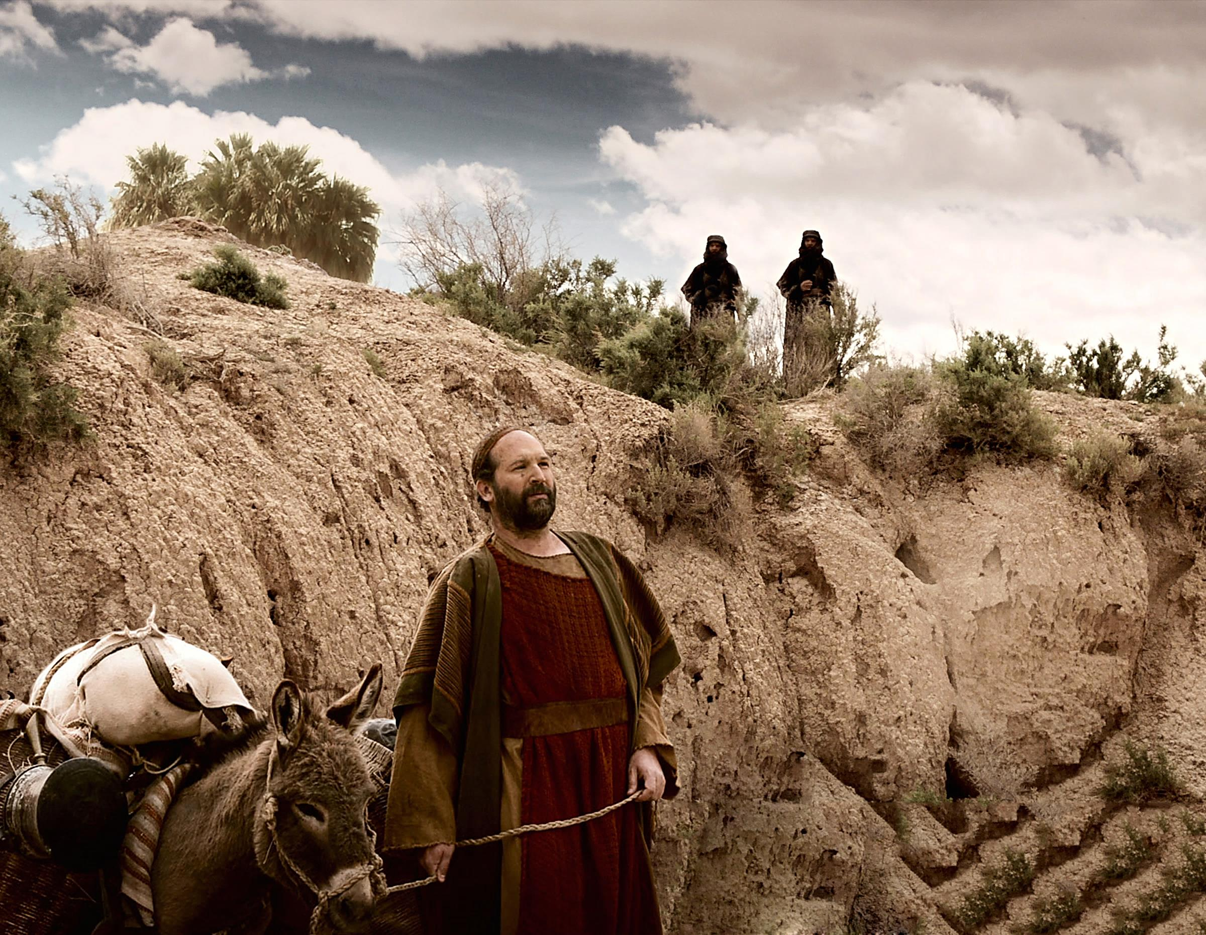
PARÁBOLA DO BOM SAMARITANO
UM HOMEM, QUE DESCIA DE
JERUSALÉM PARA JERICÓ, CAIU
EM PODER DE LADRÕES.

Slide 11
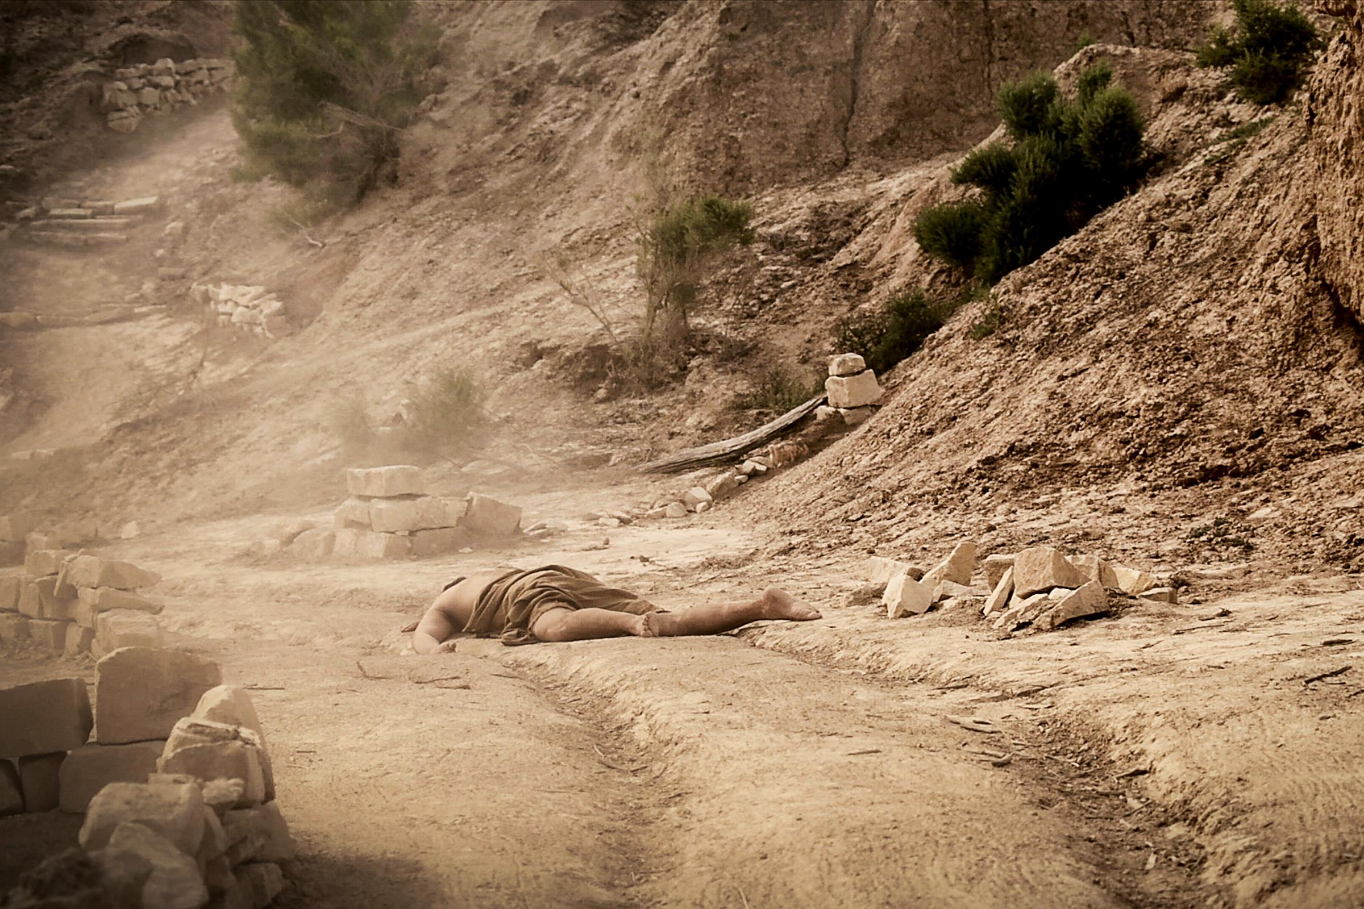
ELES O ROUBARAM,
DEIXANDO-O SEMIMORTO.

Slide 12
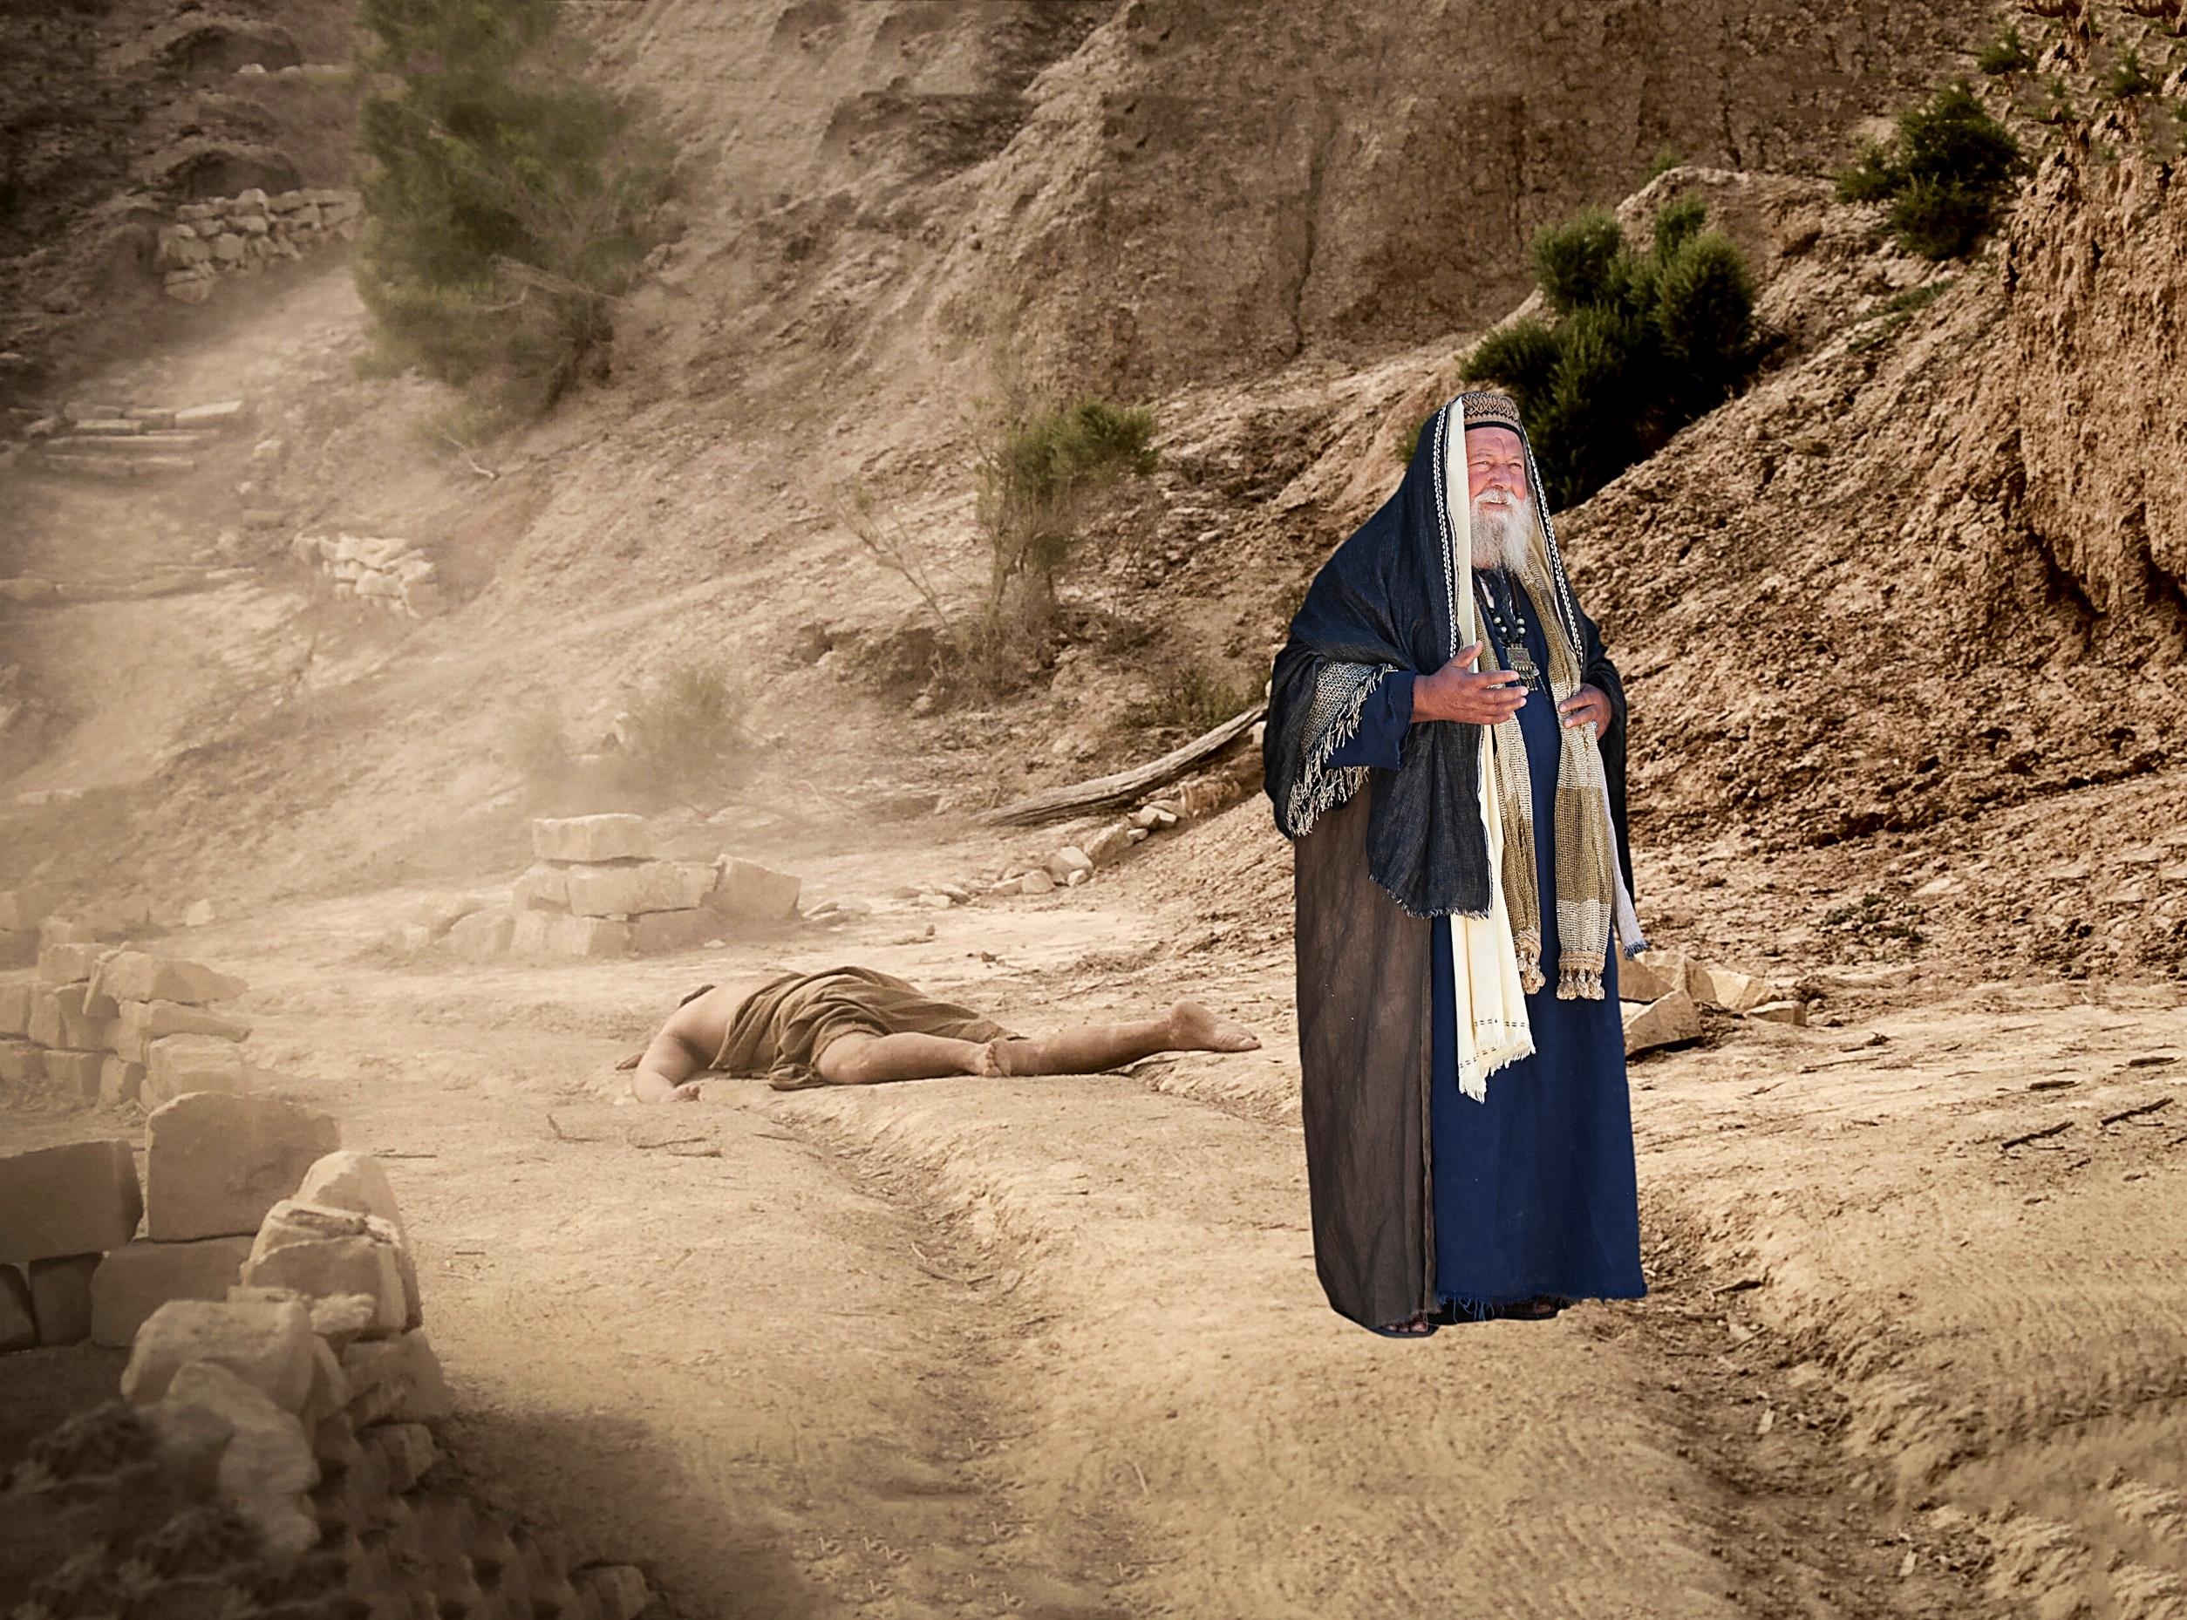
UM SACERDOTE DESCENDO PELO MESMO CAMINHO, O VIU E PASSOU A DIANTE.

Slide 13
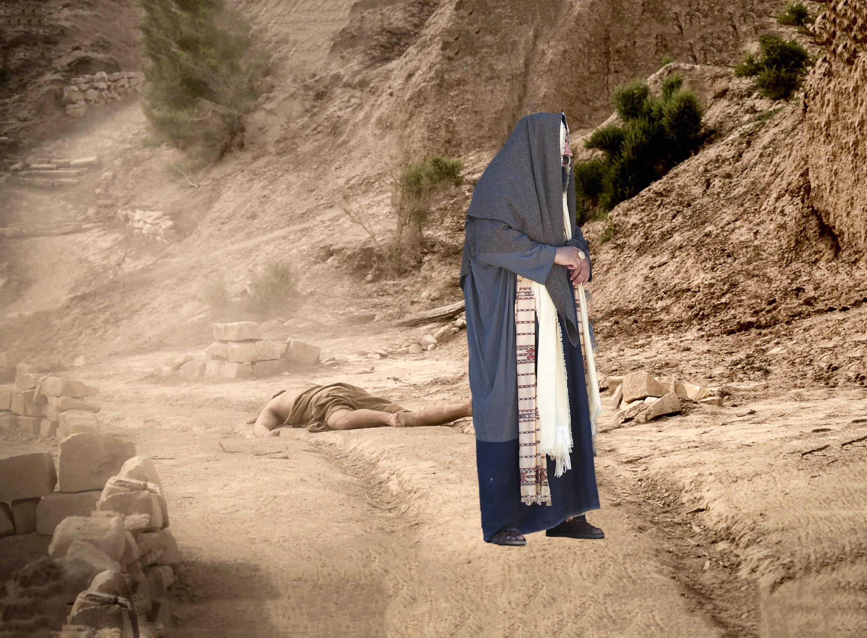
UM LEVITA, QUE TAMBÉM PASSOU NAQUELE LUGAR, O OBSERVOU E SEGUIU.

Slide 14
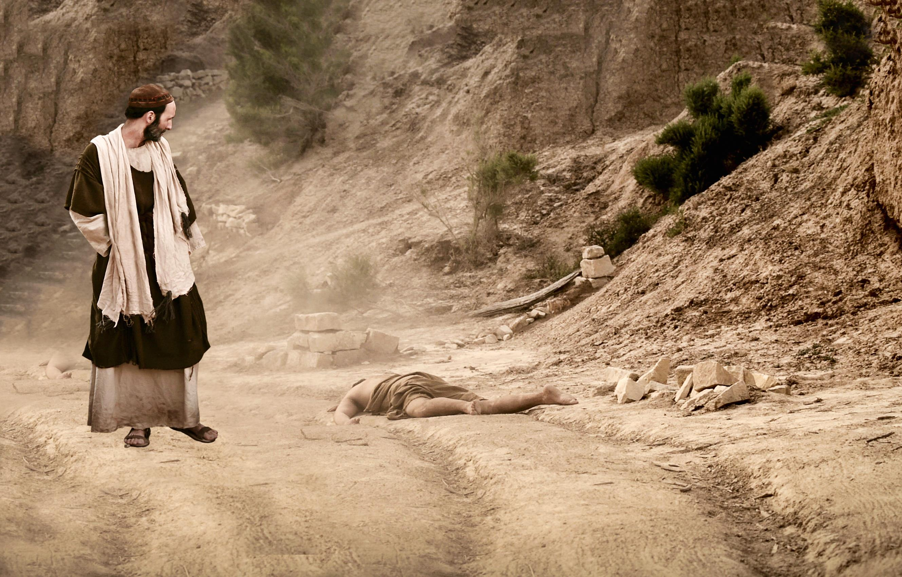
MAS, UM SAMARITANO QUE VIAJAVA,
TENDO-O VISTO, FOI TOCADO DE COMPAIXÃO.
APROXIMOU-SE DELE, PASSOU ÓLEO
E VINHO NAS SUAS FERIDAS.

Slide 15
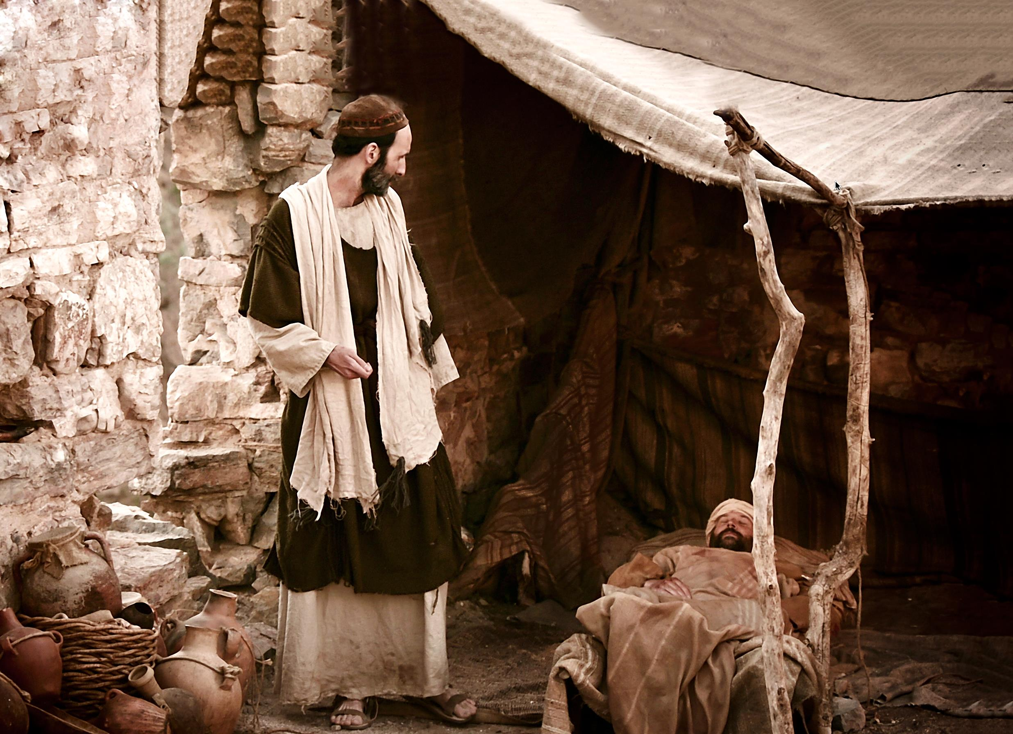
DEPOIS, PONDO-O NO SEU CAVALO, LEVOU-O A UMA HOSPEDARIA E CUIDOU DELE.

Slide 16
PERGUNTA AO DOUTOR DA LEI
QUAL DESSES TRÊS TE PARECE
TER SIDO O PRÓXIMO?

Slide 17
RESPOSTA DO DOUTOR DA LEI
AQUELE QUE USOU DE MISERICÓRDIA.

Slide 18
DISSE-LHE JESUS:
VAI, E FAZE O MESMO!

Slide 19
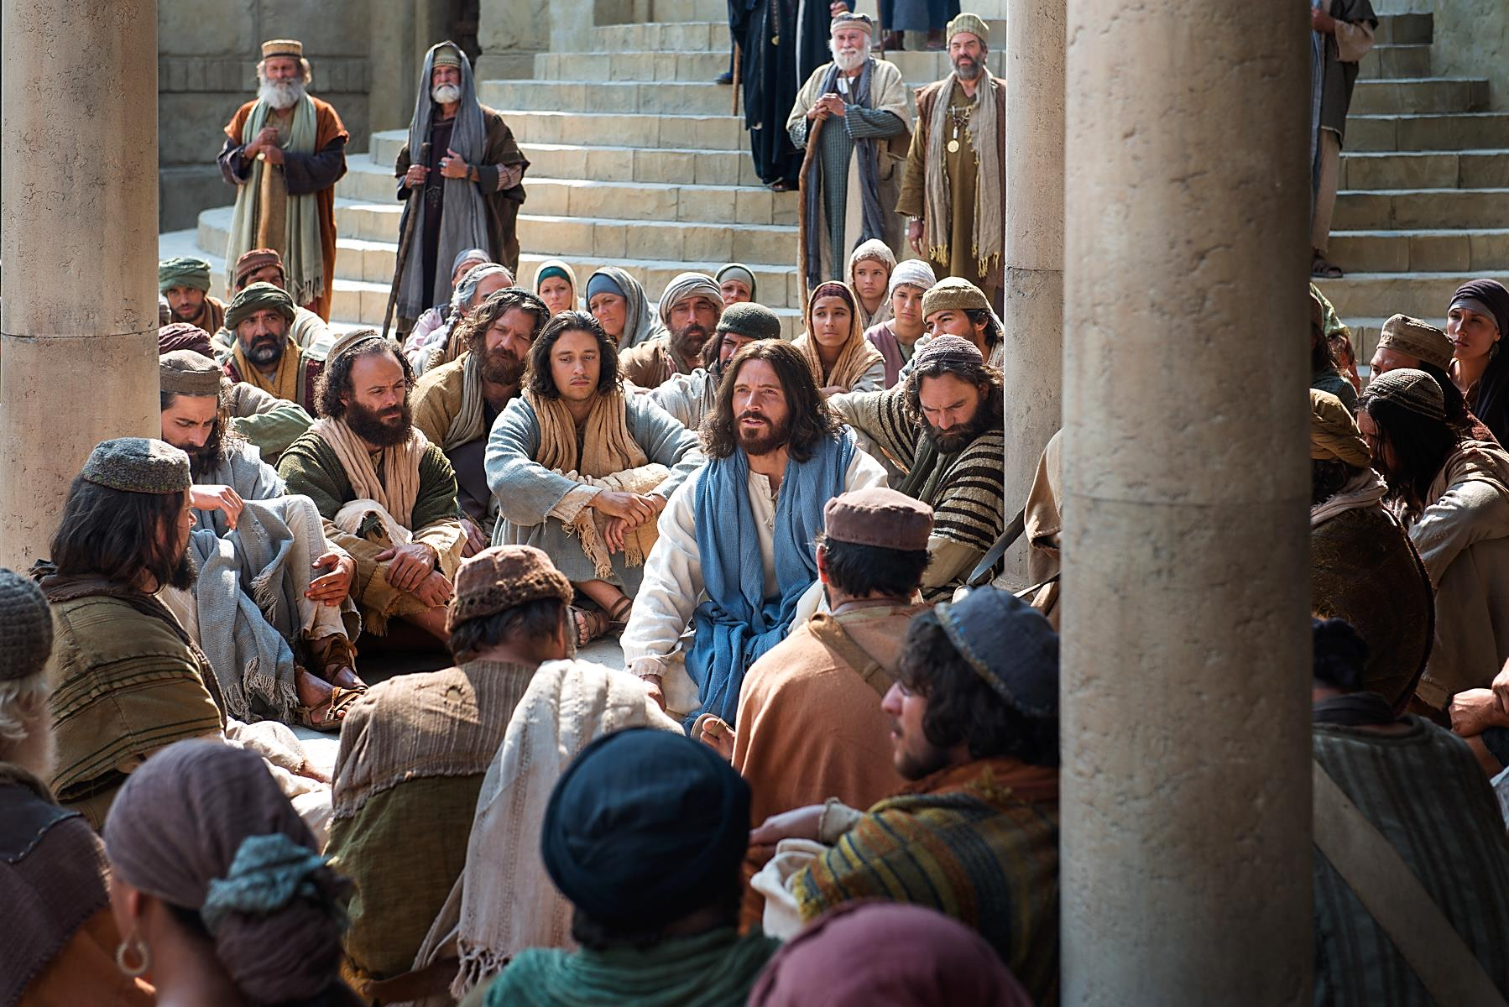
O ENSINAMENTO
ÚNICA CONDIÇÃO: TER PRATICADO
A CARIDADE.
O MODO DE CRER NÃO É CONDIÇÃO
PARA A SALVAÇÃO.

Slide 20
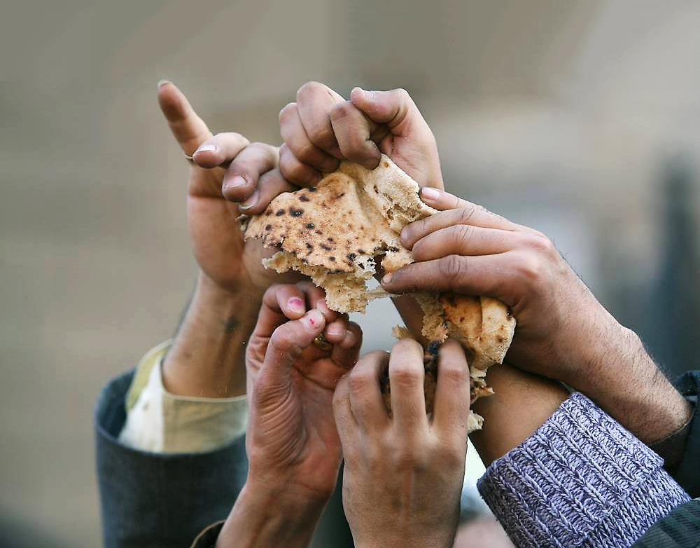
A CARIDADE
ABRANGE TODAS AS OUTRAS
VIRTUDES:

Slide 21

É A NEGAÇÃO ABSOLUTA DO
ORGULHO E DO EGOÍSMO!
HUMILDADE
INDULGÊNCIA E JUSTIÇA
BRANDURA E BENEVOLÊNCIA

Slide 22

REFLEXÕES
IDEALIZAR UM OBJETIVO PARA CONTEÚDO.
COMENTAR A IDEIA DE COMPREENSÃO MAIS DIFÍCIL.
EXPOR A IDEIA QUE LHE CAUSOU MAIOR IMPACTO.
PROPOR APLICAÇÕES PRÁTICAS DO TEMA ESTUDADO.

